Slide 1
Samsung Innovation Campus

Slide 2
Proyecto de reconocimiento de frutas con Machine Learning para la recomendación de recetas
Intelligent GT
Ademir Montenegro
Alexander Santamaria
Miguel Cuartas
Gabriel Castillo
Sergio Rojas

Slide 3
Proyecto de reconocimiento de frutas con Machine Learning para la recomendación de recetas
UNIDAD 1. Introducción
UNIDAD 4. Conclusión
1.1. Contexto del mundo real
1.2. Identificación del Problema
1.3. Objetivos generales y específicos
4.1. Conclusión
4.2. Recomendaciones
UNIDAD 2. Presentación de la Solución
2.1. Solución Innovadora con IA
2.2. Ventajas de la Implementación de Nuestra Solución
UNIDAD 3. Metodología
3.1. Descripción de las fuentes de datos utilizada
3.2. Clasificación de Imágenes
Notes:
Note:

Slide 4


1.1. Contexto del mundo real
UNIDAD 1. Introducción
En el contexto actual, las personas están cada vez más ocupadas debido a las demandas del trabajo, los compromisos familiares y otras responsabilidades. Esta constante falta de tiempo puede dificultar que muchos se dediquen a preparar y consumir alimentos saludables. Como resultado, es común recurrir a opciones de comida rápida o procesada, que suelen ser menos nutritivas y pueden tener efectos negativos en la salud a largo plazo.

Slide 5
1.2. Identificación del Problema
UNIDAD 1. Introducción
Falta de tiempo: Las personas ocupadas no tienen tiempo para investigar y preparar comidas saludables que incluyan frutas.
Desconocimiento de frutas: Muchas personas no saben identificar diferentes tipos de frutas y, por lo tanto, no las compran o no saben cómo utilizarlas.
Falta de ideas para recetas: Incluso si las personas compran frutas, a menudo no tienen ideas creativas sobre cómo usarlas en recetas saludables y variadas.
Alimentación poco saludable: Debido a los factores anteriores, las personas tienden a recurrir a opciones de comida rápida y procesada, que son menos nutritivas.

Slide 6
1.3.Objetivos generales y específicos
UNIDAD 1. Introducción
Objetivos Generales
Promover una alimentación saludable facilitando el consumo de frutas mediante su identificación y la provisión de recetas.
Facilitar la inclusión de frutas en la dieta diaria para personas con estilos de vida ocupados.
Educar sobre nutrición mediante información detallada sobre los beneficios de las frutas.

Slide 7
1.3.Objetivos generales y específicos
UNIDAD 1. Introducción
Objetivos Específicos
Desarrollar una herramienta de reconocimiento de frutas a través de la cámara del dispositivo.
Ofrecer una variedad de recetas saludables que incluyan frutas.
Inspirar creatividad culinaria con ideas innovadoras para usar frutas en la cocina.
Diseñar una interfaz de usuario intuitiva para fácil acceso a las funciones de la aplicación.

Slide 8
2.1. Solución Innovadora con IA
UNIDAD 2. Presentación de la Solución
Nuestro equipo ha diseñado una solución innovadora basada en inteligencia artificial, capaz de detectar una amplia variedad de frutas. Esta tecnología no solo identificará las frutas, sino que también, basada en dicha identificación, recomendará diferentes recetas saludables y creativas para que los usuarios puedan incorporarlas fácilmente en su dieta diaria.
Los puntos principales de su solución innovadora basada en inteligencia artificial para la identificación y recomendación de frutas:
La utilización de inteligencia artificial para detectar una amplia variedad de frutas basada en imágenes.
El desarrollo y entrenamiento de un modelo de aprendizaje profundo para la identificación precisa.
La generación de recetas saludables y creativas basadas en las frutas identificadas.
La Interfaz intuitiva para cargar imágenes, recibir identificaciones y acceder a las recomendaciones de recetas.

Slide 9

2.2. Ventajas de la Implementación de Nuestra Solución
UNIDAD 2. Presentación de la Solución
Las ventajas de la Implementación de Nuestra Solución son:
Facilidad de Uso: Interfaz intuitiva que permite a los usuarios cargar imágenes y obtener identificaciones rápidas sin necesidad de conocimientos técnicos.
Promoción de Salud: Facilita la inclusión de frutas en la dieta diaria, promoviendo hábitos alimenticios más saludables.
Accesibilidad y Educación: Disponible en múltiples plataformas para un acceso conveniente y educativo sobre los beneficios nutricionales de las frutas.

Slide 10
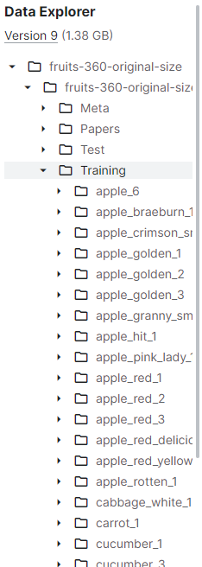


3.1. Descripción de las fuentes de datos utilizada
UNIDAD 3. Metodología
Para el entrenamiento del modelo nosotros utilizamos el dataset Fruits-360, versión 2020.05.18.0, que ofrece una extensa colección de imágenes que abarca una amplia variedad de frutas, verduras y frutos secos. Este dataset incluye múltiples variedades de cada tipo de alimento, como manzanas, plátanos, limones, mangos, naranjas, uvas y tomates, entre otros. Cada categoría está representada por imágenes que permiten entrenar modelos de inteligencia artificial para reconocer y clasificar estos alimentos con precisión.

Slide 11

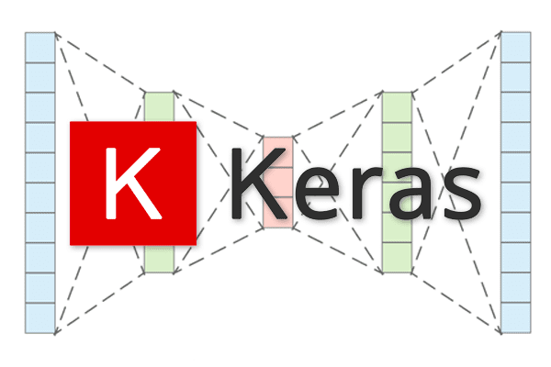
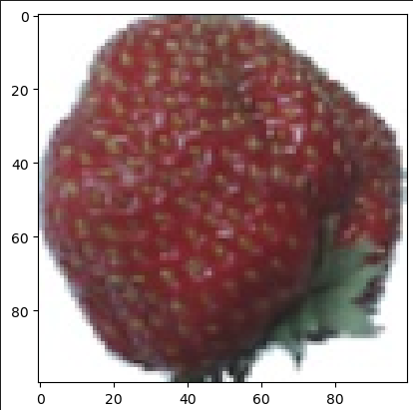
3.2. Clasificación de Imágenes
UNIDAD 3. Metodología
Para desarrollar el modelo utilizado en la clasificación de imágenes y la identificación de frutas, empleamos una combinación de modelos y tecnologías avanzadas. Durante el proceso de entrenamiento, utilizamos TensorFlow y Keras, frameworks esenciales para implementar eficientemente redes neuronales convolucionales (CNN), ideales para el procesamiento de imágenes. El generador de imágenes ImageDataGenerator fue crucial para preparar los datos, aplicando técnicas como la rescalación y la aumentación de datos. Estas prácticas mejoran la robustez y la capacidad de generalización del modelo al exponerlo a una mayor diversidad de escenarios.

Slide 12
4.1. Conclusión y Recomendaciones
UNIDAD 4. Conclusión
La iniciativa de desarrollar una aplicación que identifique frutas y ofrezca recetas saludables representa un paso significativo hacia la promoción de una alimentación más saludable y sostenible. Mediante el uso de tecnología innovadora como la inteligencia artificial, esta aplicación no solo facilitará a los usuarios la incorporación de frutas frescas en su dieta diaria, sino que también educará sobre los beneficios nutricionales de cada fruta y promoverá prácticas de compra locales y conscientes del medio ambiente.
Se recomienda mantener actualizadas tanto la base de datos de recetas como la información nutricional para asegurar que nuestra aplicación siga siendo relevante y útil. Esto garantiza que nuestros usuarios tengan acceso a opciones culinarias saludables y variadas que reflejen las últimas investigaciones en nutrición y tendencias gastronómicas. Además, se recomienda colaborar estrechamente con nutricionistas y chefs para ofrecer recetas que no solo sean beneficiosas para la salud, sino también deliciosas y accesibles para todos los usuarios, independientemente de su nivel de habilidad en la cocina.

